Slide 1

WEB 101
Sıfırdan web sitesi Hazırlama

Slide 2
Kullanacağımız araçlar
VSCODE
Tarayıcı
Flask ( Python kütüphanesi)

Slide 3
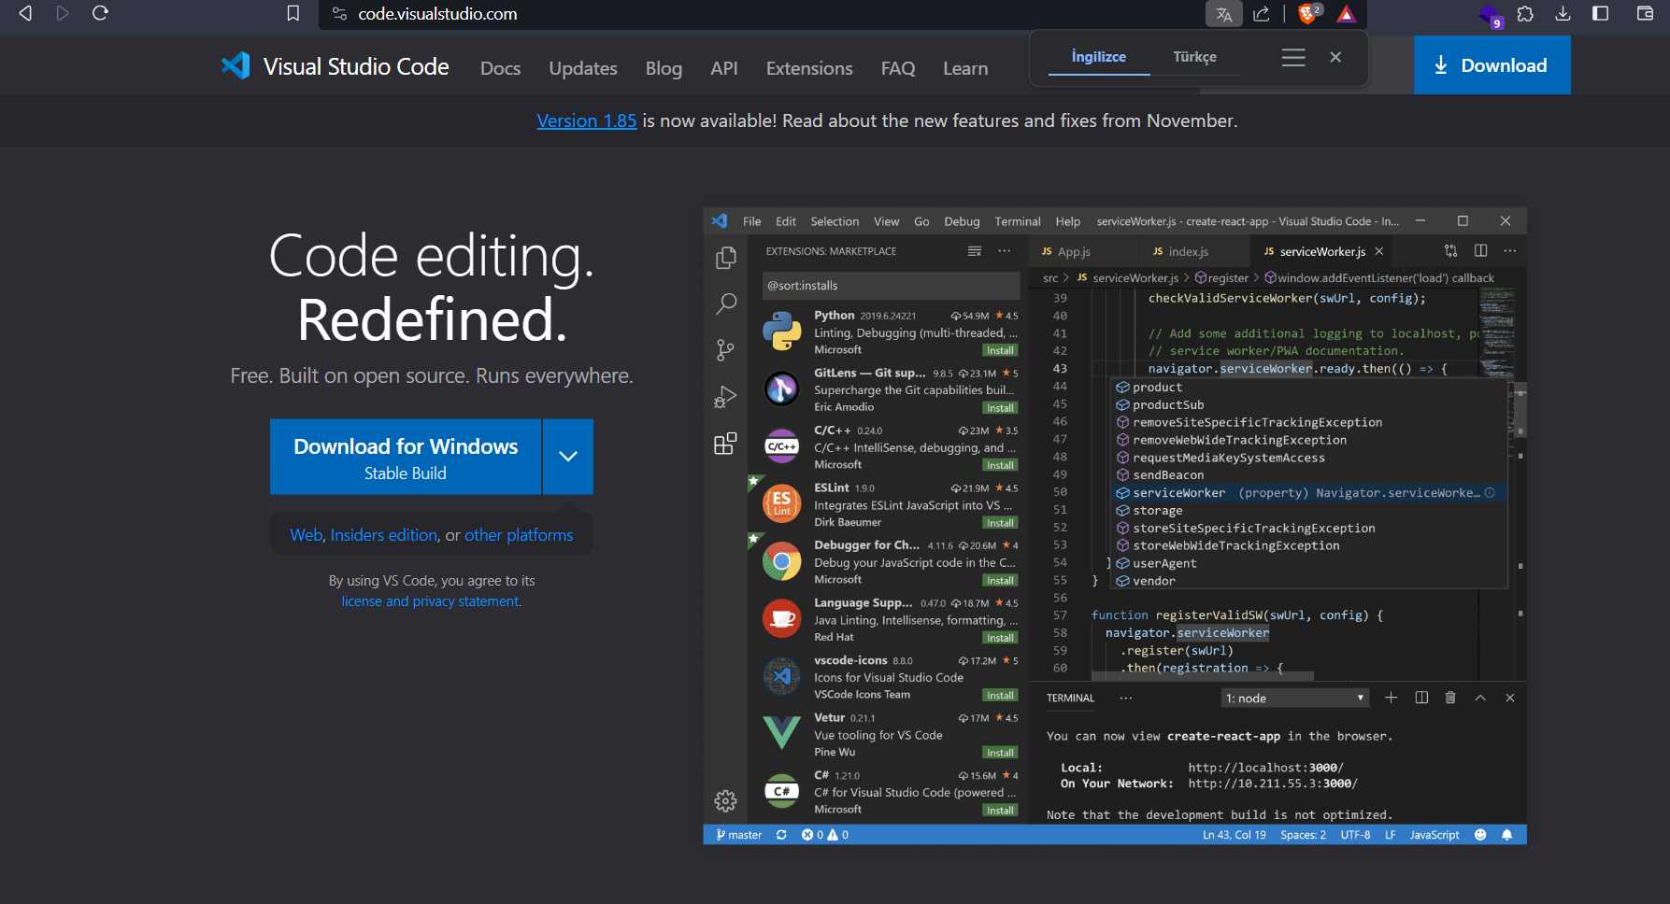
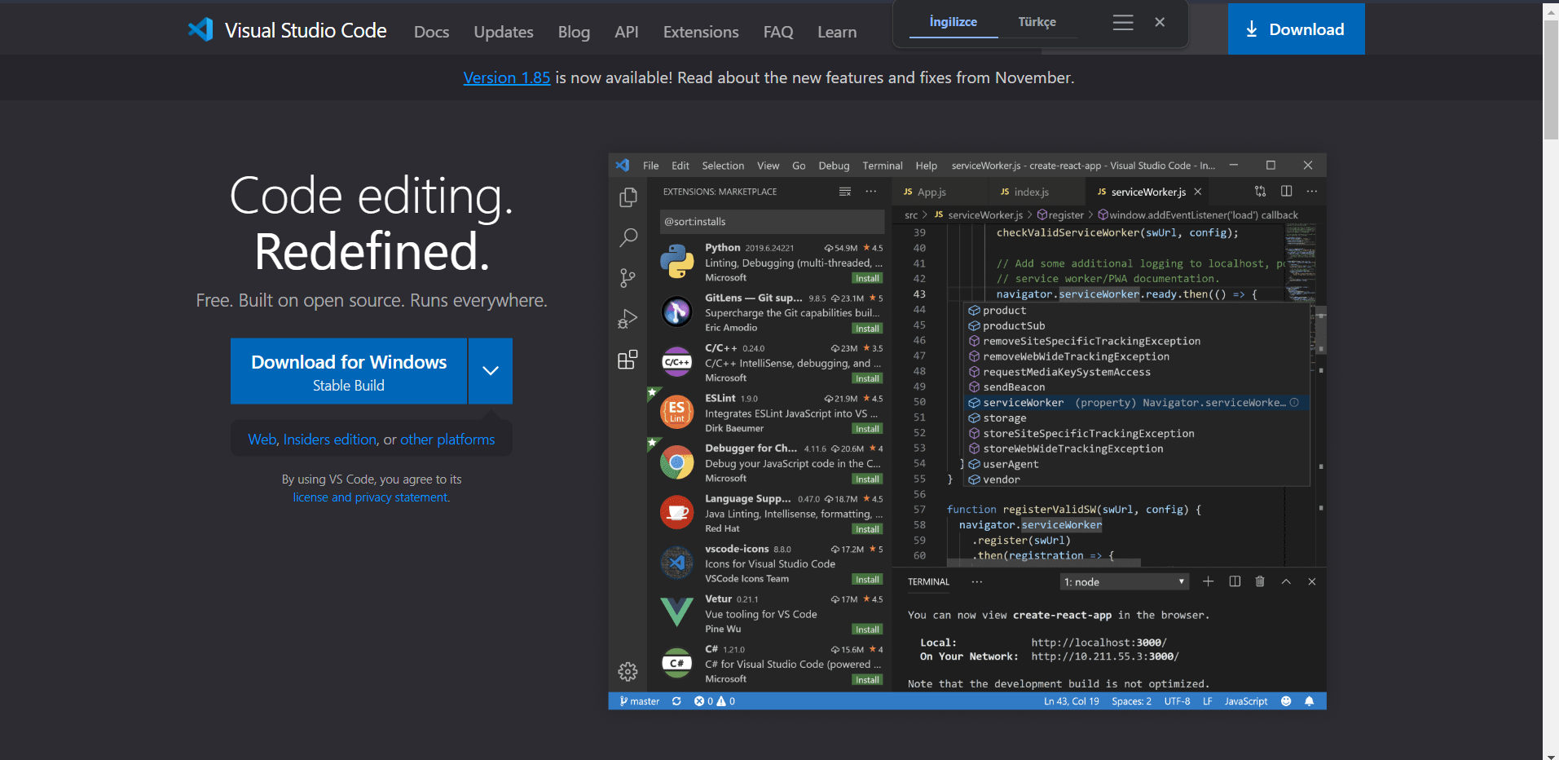
Araçların Kurulumu

Slide 4
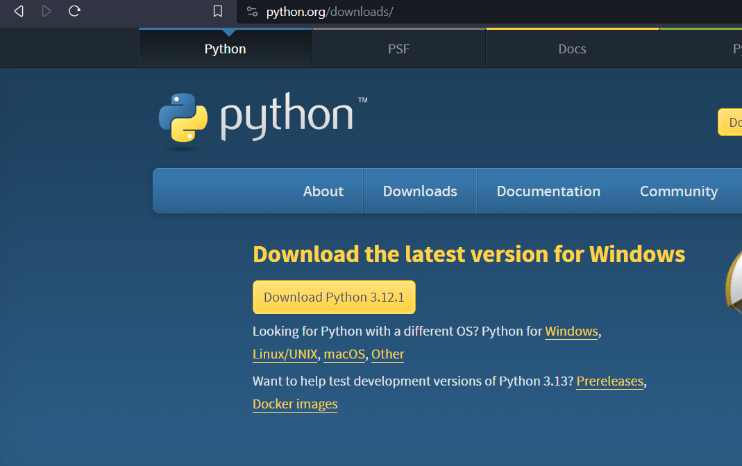
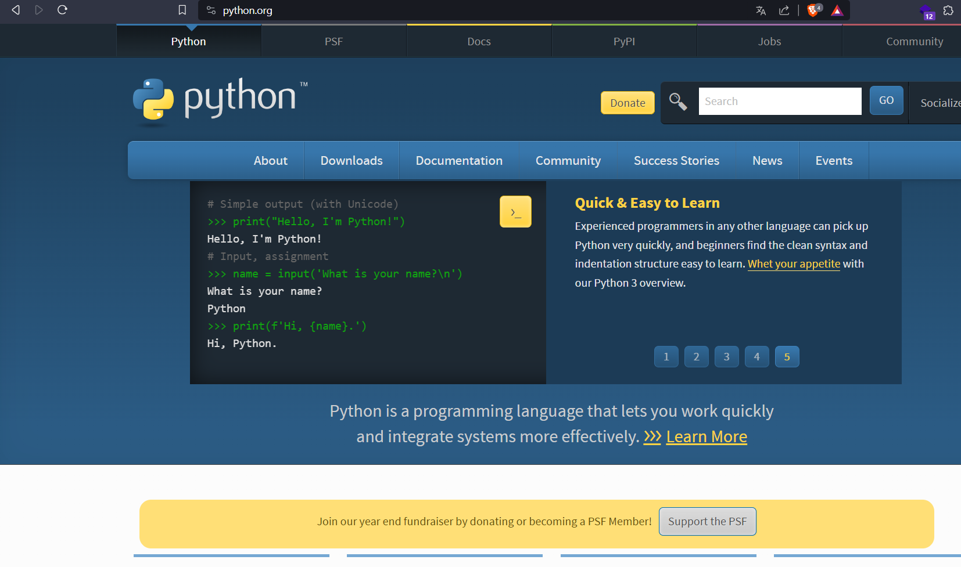
Araçların Kurulumu 2

Slide 5
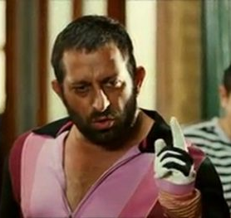
Şimdi sizin aklınızda iki soru var.
Web sitesi NEDİR?
NASIL yazılır?

Slide 6
Web Sitesi Nedir?
Ne ile yazılır ? Yenir mi içilir mi ? Kim buldu ?

Slide 7
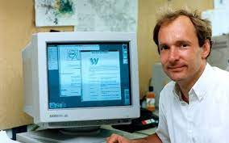
Nasıl Ortaya Çıktı ?
+ Abi gelin bir sistem kuralım bu dokümanları birbirimize rahatça gönderelim
Nasıl yapacağız o işi
+ Rahat ol o iş bende

Slide 8
HTML
O dönemde kullanılan SGML (standard generalized markup language) baz alınarak yazıldı
Açılımı : « HyperText Markup Language »
Elde bulunan dokümanları ağa bağlı olan diğer cihazlarda göstermek için icat etti.
SGML Kodu Örneği:
<Title>WEB101</TITLE>
WEB 101

Slide 9
Markup Language Nedir ? Microsoft Word’den farkı ne?
Markup Language
Microsoft Word
Yazdığın DÜZ METİNİ eklediğin özel karakterler ile şekillendirirsin.
Dijital ortamlarda istediğin şekilde gösterebilirsin
Başlıklar paragraflar gibi tüm metin belgelerini gördüğün şekilde yazarsın
What You See Is What You Get

Slide 10
CSS Nedir?
Açılımı: «Cascading Style Sheets»
Web siteleri yaygınlaşmaya başladıkça bunların özelleştirilmesi gerekti.
Renklendirmek ve düzen ayarlamak için KURALLAR kurallar kullanarak değişiklikleri gösterdi

Slide 11
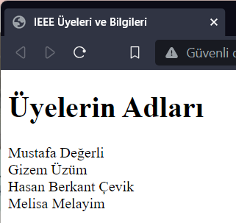
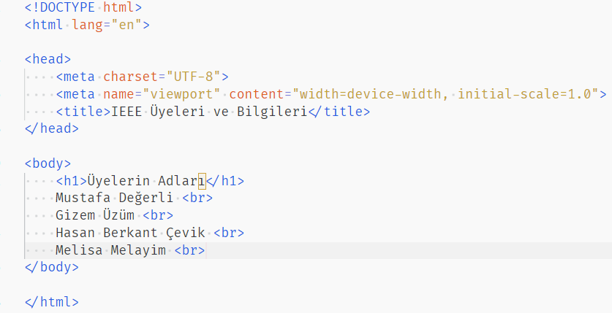
ÖRNEK BİR WEB SİTESİ İÇERİĞİ
Elimizde IEEE üyelerinin bilgilerinin bulunduğu bir doküman olsun.
Bu dosyanın bir tane kapağı olsun ( Ayırt etmek istiyoruz)

Slide 12
Kullanacağımız Elementleri Tanıyalım
<html></html> : HTML dosyasını belirtmek için kullanıyoruz
<head></head>: Görmediğimiz kısım, Bilgisayar (tarayıcı) kısmına bilgi vermek için kullanıyoruz.
<link/> : Dışarıda bulunan dosyaları ( genellike stil dosyalarını) HTML dosyasına çekmek (!) için kullanılır.
<title></title> : Dökümanın başlığını ( Tarayıcıdaki üst kısımda) göstermek için kullanır.
<body></body>: Dökümanın içeriğinin bulunduğu kısmı ifade eder. Yazılar ,resimler,videolar bu kısımda bulunur
<h1></h1>: En büyük başlık yazısı. Yazıyı büyültür, kalınlaştırır. Heading 1 anlamına gelir
<ol></ol>: Ordered List anlamına gelir. Numaralandırılmış liste oluşturmamızı sağlar
<li></li> : List item anlamına gelir. Listeye birşeyler eklemek için kullanırız

Slide 13
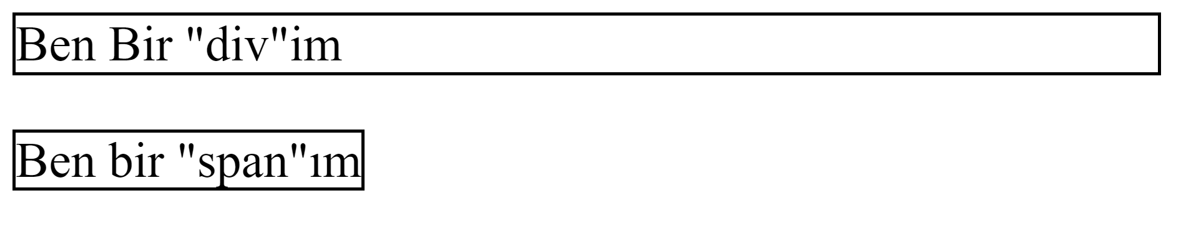
HTML’in en çok kullanılan elemanları
<div></div> : Division anlamına gelir. BOŞ bir kutu oluşturur.
Kutu tüm satırı kaplar
<span></span>: Stil vermek amacıyla kullanılır. BOŞ Bir kutu oluşturur. Bulunduğu elementin boyutu kadardır

Slide 14
HTML Atributes ( HTML element özellikleri)
Bulunduğu elementin özelliklerini belirtir.
Birden fazla olabilir
özellikİsmi = " özellikDeğeri"

Slide 15
Şimdi basit bir web sitesi oluşturalım

Slide 16

Dinamik olarak veri gösterme
JAVASCRIPT giriş

Slide 17
Javascript nedir?
Web sitesi geliştirmede kullanılan bir programlama dilir
Şimdiye kadar KOD YAZMAMIŞTIK
Sayfa içerisinde istediğimizi yapma şansı sağlar
Java ile alakası yoktur

Slide 18
Kullanacağımız JS terimleri
const : değiştirilmez değişken
let : değiştirilebilir değişken
function: açıklamama gerek var mı ? ?
document: html dosyasını belirtir üzerinde oynama yapmamızı sağlar

Slide 19
Kullanacağımız JS terimleri 2
event : Dosya üzerinde gerçekleşen ya da diğer fonksiyonlar tarafından çağırılan olaylar.
() => {} : Anonim fonksiyon (pythondaki lambda fonksiyonu gibi düşünebilirsiniz) tek satırda hızlı fonksiyon oluşturmak için kullanabiliriz
[array adı].map() : Bir array içerisinde bulunan her bir elementi düzenler ve yeni array oluşturur

Slide 20
Kod üzerinde görelim

Slide 21
SUNUCU OLUŞTURMA VE VERİ ÇEKME
Python ile sunucu oluşturma ve Javascript ile sunucudan veri çekme

Slide 22
Sunucu Nedir?
Kısaca: istenilen işlemlerin yapıldığı , ağa bağlı, çoğunluklada istek – cevap şeklinde çalışan uygulamalar.

Slide 23
REST API
API: Application Programming Interface ( Uygulama Programlama Arabirimi) demektir. Sahip olduğu yeteneklere izin verilen sınırlandırmalar dahilinde dışarıdan erişilebilmesini sağlayan bir arayüzdür.
REST: representational state transfer

Slide 24
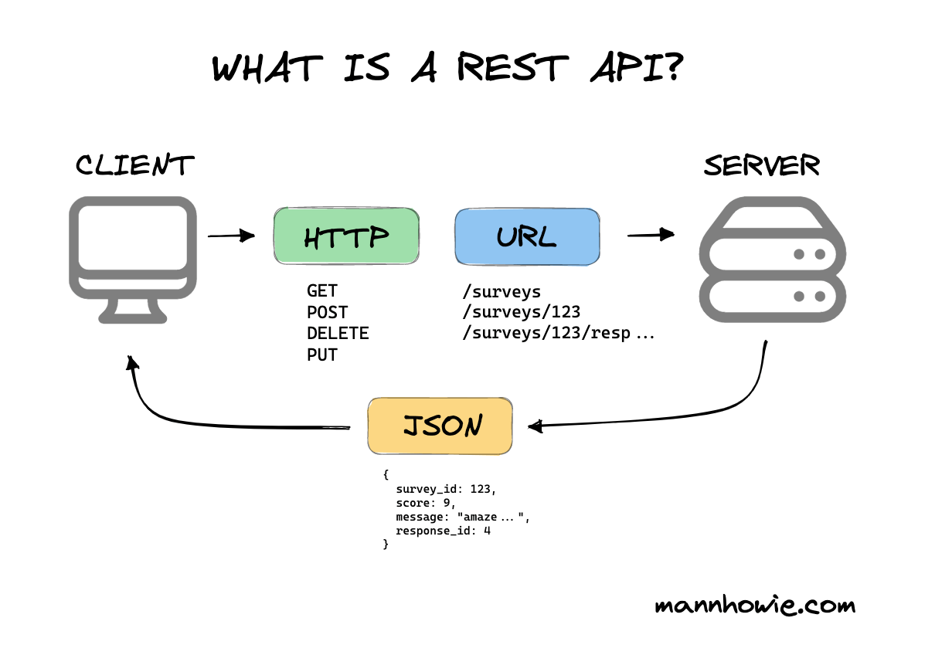
REST API – 2

Slide 25
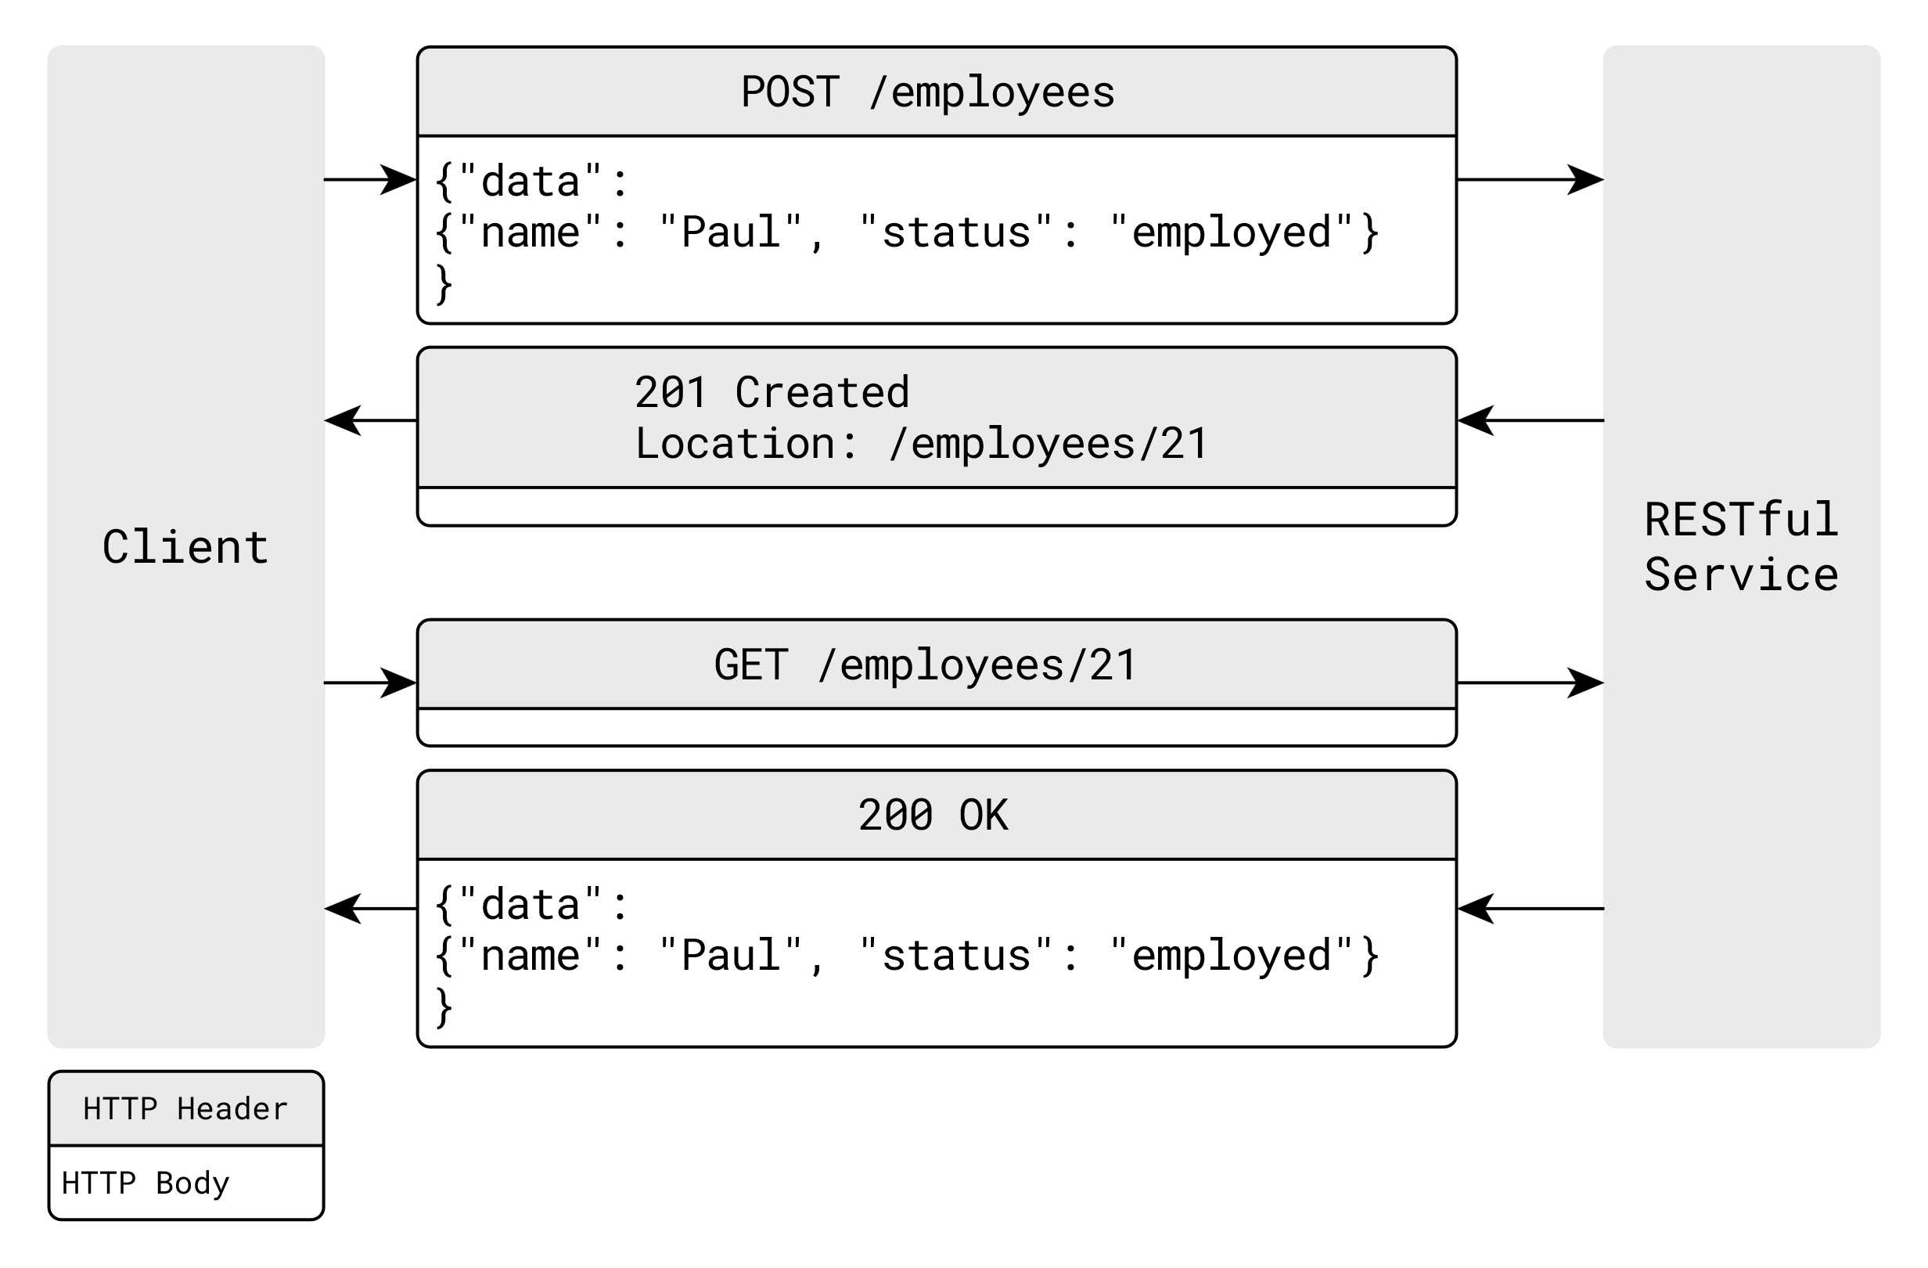
REST API – 3

Slide 26
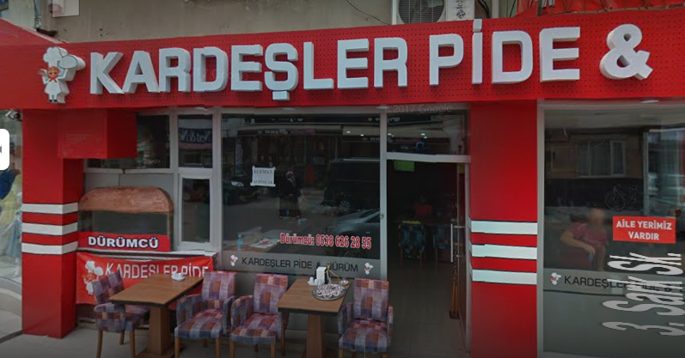



Gerçek Hayat Örneği: Kardeşler Pide Salonu
Bir menü
alabilir miyim ?
GET
Response

Slide 27
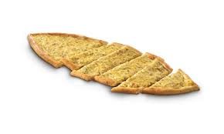
Bir tane patatesli pide lütfen
POST
Response
Bir kıymalı bir de çay
PUT
Kıymalıyı iptal edelim
DELETE

Slide 28
Flask
Flask, minimal web sunucuları oluşturmak için bir PYTHON kütüphanesidir.

Slide 29
CORS
Cross Origin Resource Sharing
Sunucu , normalde sadece kendisi üzerinden işlem yapmamıza izin verir. Eğer başka bir sayfa üzerinden işlem yapılırsa o işlemi kabul etmez
CORS başka web siteleri üzerinden sunucuya bağlanmaya izin verir

Slide 30
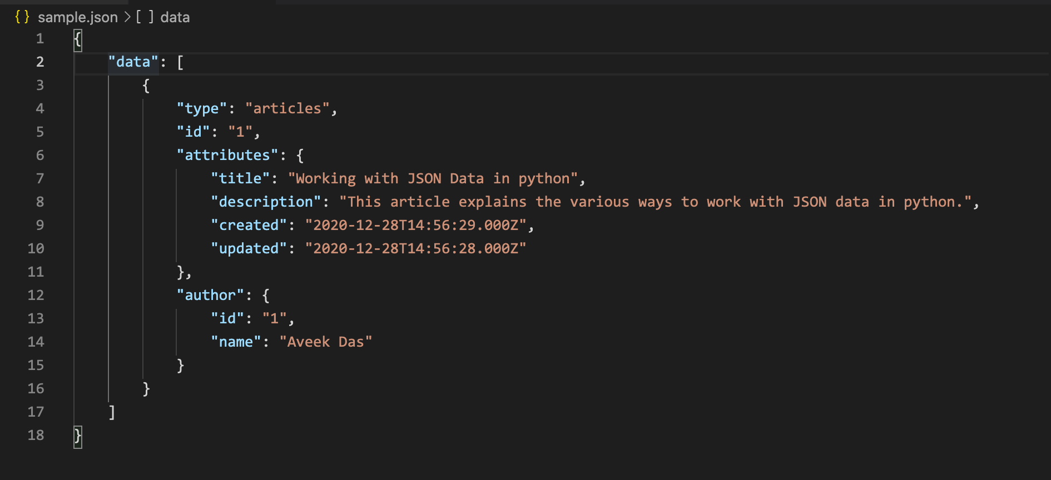
JSON
Javascript Object Notation

Slide 31
KOD ÜZERİNDE DEVAM EDELİM

